Slide 1
Crearea şi susţinerea unei prezentări

Slide 2
Crearea şi susţinerea unei prezentări
În cadrul prezentării trebuie atinse următoarele puncte:
Ce urmează să comunicăm
Transmiterea efectivă a mesajului
Explicarea noţiunilor comunicate

Slide 3
Crearea şi susţinerea unei prezentări
Pasul 1. Ce vrem să comunicăm audienţei noastre?
Pasul 2. Selectăm materialele pe care le vom include
în prezentare, le sortam pe idei (etapa cea mai
voluminoasă ca timp)
Pasul 3. Crearea prezentării (2-3 ore)
Pasul 4. Susţinerea prezentării
Notes:
Pentru a reusi sa ne cristalizam ideea prezentarii trebuie sa plecam de la caracterizarea audientei. Trebuie sa aflam: cat de mare este audienta, care este nivelul lor de cunostinte despre tema prezentata, care sunt preocuparile lor principale si rolurile pe care le ocupa in organizatiile lor. Trebuie sa ne concentram pe realizarea unei prezentari care sa raspunda unor probleme cu care ei se confrunta in prezent. Trebuie sa reusim sa identificam felul in care subiectul prezentarii raspunde unor probleme reale si va trezi interesul audientei, altfel prezentarea nu va avea nici un scop si nici un rezultat vizibil.

Slide 4
Cuprins:
Conţinutul prezentării
Design-ul prezentării
Susţinerea prezentării
Idei / Sfaturi pentru profesori

Slide 5
Conţinutul prezentării (1)
Din punct de vedere al organizării în slideuri se pot considera 1-2 minute pentru susţinerea fiecărui slide
Fiecare slide trebuie să trateze o caracteristică/ element / pas

Slide 6
Conţinutul prezentării (2)
Structura prezentării:
Titlu / autor - 1 slide
Prezentare generală - 1 slide
Cuprinsul prezentării - 1 slide
Fundalul prezentării - 1 slide
Partea informaţională a prezentării - 1-2 slideuri / idee
Rezumatul prezentării - 1 slide
Bibliografie – 1 slide (opţional)
Slideuri redundante - 1-3 slideuri (opţional)
Încheierea prezentării – 1 slide

Slide 7
Conţinutul prezentării (3)
Prezentare generală - 1 slide
conţine descrierea succintă a problematicii,
ideea principală pe care vorbitorul doreste
să o susţină.
Cuprinsul prezentării - 1 slide
conţine ideile principale şi structura discursului
(menţionarea punctelor de interes maxim,
timpul pentru întrebări, etc)

Slide 8
Conţinutul prezentării (4)
Fundalul prezentării - 1 slide
urmăreşte captarea atenţiei auditoriului prin susţinerea importanţei problemei prezentate
Partea informaţională a prezentării 1-2 slideuri / idee, conţine ideile principale, aranjate logic şi structura discursului (menţionarea punctelor
de interes maxim,timpul pentru întrebări, etc)

Slide 9
Conţinutul prezentării (5)
Rezumatul prezentării / Concluzii - 1 slide
reformularea ideii principale
fixarea punctelor cruciale ale prezentării
sugerarea unor noi teme de cercetare
Bibliografie / Listă de recomandări
1-2 slideuri (opţional)
Vor fi trecute:
 cărţile si materialele consultate pentru realizarea prezentării
 o listă de recomandări

Slide 10
Conţinutul prezentării (6)
Slideuri redundante 1-3 slide-uri (opţional)
 pot anticipa întrebări ale auditoriului
 pot oferi informaţii suplimentare despre
subiectele mai greu de înţeles sau mai
complexe
Încheierea prezentării 1 slide
 se mulţumeşte pentru atenţie (....opţional?)
 se invită audienţa să pună întrebări
 se evită astfel încheierea bruscă a prezentării

Slide 11
Design-ul prezentării (1).
Conţinutul slide-ului.
Corect!
 maxim 5-6 puncte (bullet) per slide
 o idee pricipală per slide
 maxim 6-7 cuvinte per linie
 alinierea textului la stânga
Notes:
Evident ca nu trebuie ca fiecare slide sa arate asa, dar daca slide-urile au majoritatea mai mult de zece bullet-uri si dimensiunea fontul scade sub 18, atunci prezentarea nu este una eficienta

Slide 12
Design-ul prezentării (2)
Conţinutul slide-ului.
Gresit!
Slide-urile nu trebuie supraîncărcate cu text – una dintre cele mai frecvente greşeli este includerea de prea mult text pe un slide. Audienţa pierde foarte mult timp, încercând să citească întregul paragraf în loc să vă asculte / să fie atentă la dumneavoastră. Scopul unui slide este de a oferi audienţei ideile principale ale prezentării, nu de a oferi propoziţii complete, informaţie detaliată sau de a folosi celui ce ţine lecţia pe post de notiţe, pentru acest lucru există Notes Pages sau un caiet.
Dacă nu puteţi să sesizaţi conţinutul unui slide în 4 secunde, el este prost făcut!

Slide 13
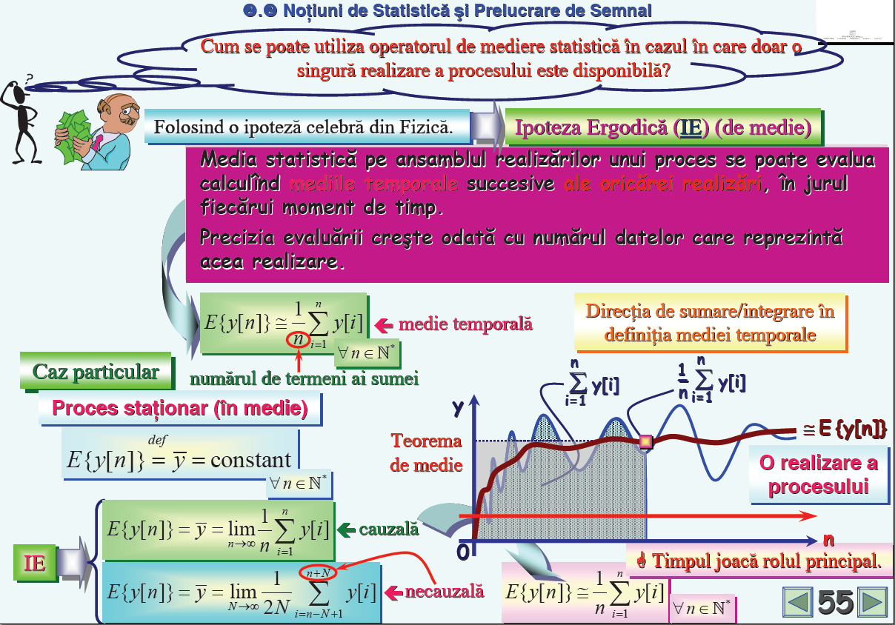
Gresit!

Slide 14
Design-ul prezentării (3)
Conţinutul slide-ului.

Folosirea testului podelei
se scot slide-urile la imprimantă
se aşează pe podea, lângă propriile picioare.
Dacă totul este uşor de citit, dacă sunt anumite idei, cuvinte care ies în evidenţă, atunci totul este bine.

Slide 15
Design-ul prezentării (4)
Corect!
Font
Folosirea de fonturi uşor
de citit – fonturi precum Arial, Helvitica, Sans Serif
Evitaţi Times NR,Palomino
36 pt Helvetica
36 pt Arial Narrow
36 pt Times New Roman
Folosiţi cel puţin dimensiune de 18 puncte
Folosiţi mărimi diferite pentru puncte/ subpucte
 pentru titlu 36 – 44 puncte
 pentru text – ideal 28 -34

Slide 16
Design-ul prezentării (5)
Gresit!
Font
Dacă folosiţi dimesiunea fontului sub 18 puncte, auditoriu nu este capabil să citească textul prezentat
SCRIETI CU LITERE MARI DOAR ATUNCI CÂND ESTE CAZUL. TEXTUL ESTE FOARTE GREU DE CITIT
Nu folosiţi fonturi complicate (Ex. Impact)
Nu utilizaţi mai mult de unul-două fonturi pentru slide-urile dvs., altfel ele încep să semene prea mult cu un ghiveci;

Slide 17
Design-ul prezentării (6)
Culoare Font
Corect!
Folosiţi o culoare pentru font în contrast cu culoarea fundalului /background
  Ex: albastru font / fundal alb
Folosiţi nuanţe diferite pentru accentuarea ideilor
  Ex: albastru deschispentru titluşi albastru închis pentru text
Folosiţi o culoare diferită pentru accentuarea unui aspect
  Este indicat să se folosească occasional
  Numarul de culori trebuie limitat pe cât posibil
Nu folosiţi roşu/portocaliu cu verde/galben împreună.
-- Studiile arată că 7-9% din populaţie nu disting toate culorile.

Slide 18
Design-ul prezentării (7)
Culoare Font
Gresit!
Dacă folosiţi o culoare care nu este în contrast cu fundalul, este posibil ca textul să nu poată fi citit!
Dacă folosim culorile pentru înviorarea slide-ului poate să distragă atenţia şi să fie obositor
Nu este necesar să folosim o culoare diferită pentru fiecare punct
În mod similar, nu este necesar să folosim o culoare diferită pentru fiecare subpunct
Încercând să fim creativi putem să obţinem efectul invers

Slide 19
Design-ul prezentării (8)
Culoare Fundal / Background
Corect!
Folosiţi un fundal atractiv, dar simplu
Folosiţi un fundal luminos
Folosiţi aceelaşi fundal pe întreaga prezentare
Trebuie să existe un contrast între background şi text

Slide 20

Design-ul prezentării (9)
Gresit!
Evitaţi fundaluri care distrag auditoriu sau fac imposibilă citirea de pe ecran
Nu este indicat să se schimbe background-ul şi stilul de la slide la slide.
dar
Pentru prezentări foarte mari, se poate schimba fundalul pentru fiecare topic nou.

Slide 21
Design-ul prezentării (10)
Contraste cromatice text / fundal
Nivel 1.
Nivel 7.
Nivel 2.
Nivel 8.
Nivel 3.
Nivel 9.
Nivel 4.
Nivel 10.
Nivel 5.
Nivel 11.
Nivel 6.
Nivel 12.
Notes:
La nivelul textului, în cazul utilizarii corespunzatoare a contrastelor cromatice, precizia si rapiditatea perceptiei si memorării informatiilor transmise creste cu 40-50% comparativ cu contrastele simple in alb-negru

Slide 22
Design-ul prezentării (11)
Grafice / Diagrame
Corect!
Liniile “Minor” sunt inutile şi obositoare
Fontul trebuie să fie vizibil
Coloritul secţiunilor să aibă logică
Titlul să nu lipsească precum şi legenda
Efectul de umbră nu este necesar-distrage atenţia
Nu se adauga informaţii suplimentare pe grafic / diagramă (valori, nume)

Slide 23
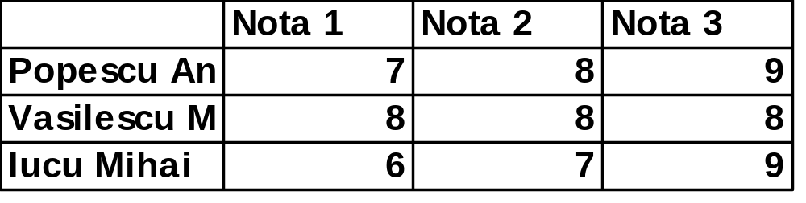
Design-ul prezentării (12)
Grafice / Diagrame
Gresit!

Slide 24
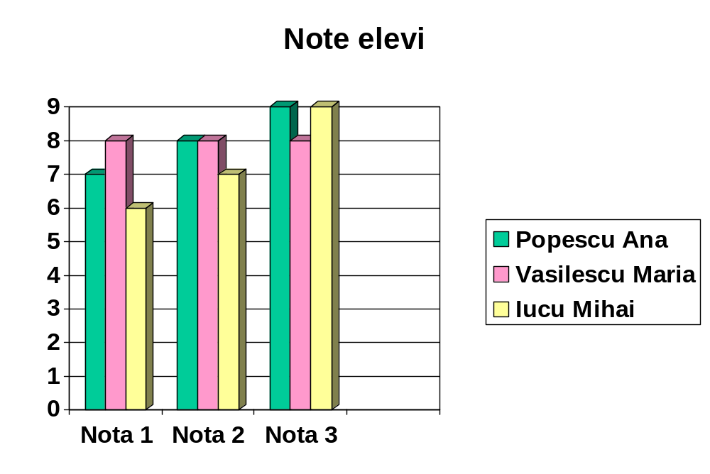
Design-ul prezentării (13)
Grafice / Diagrame
Corect!

Slide 25
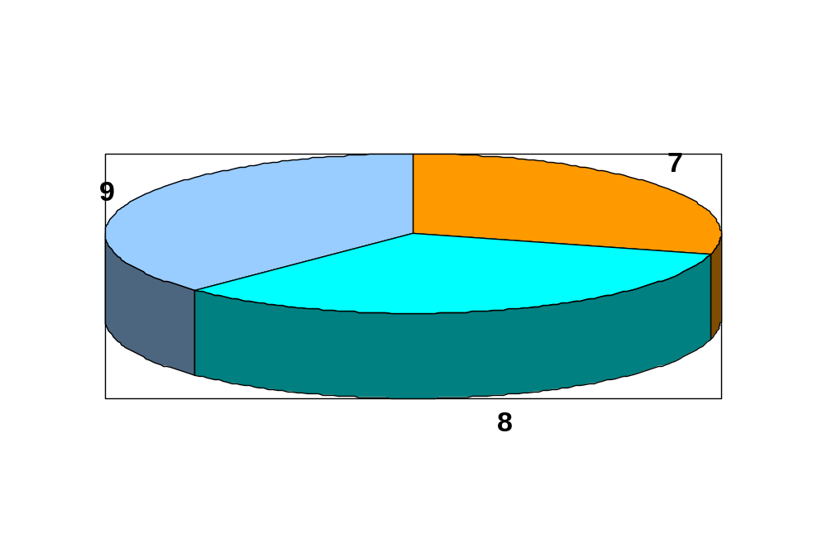
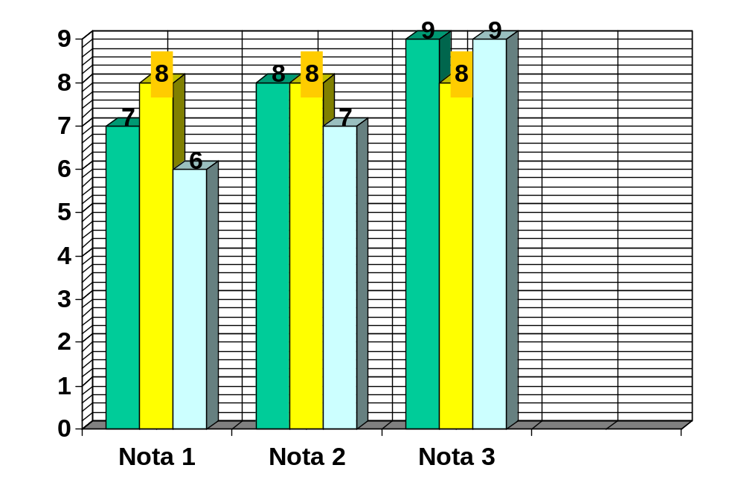
Design-ul prezentării (14)
Grafice / Diagrame
Gresit!

Slide 26
Design-ul prezentării (15)
Contraste cromatice
Grafice / Diagrame
Nivel 1.
Nivel 2.
Nivel 3.
Nivel 4.
Nivel 5.
Notes:
La nivelul textului, în cazul utilizarii corespunzatoare a contrastelor cromatice, precizia si rapiditatea perceptiei si memorării informatiilor transmise creste cu 40-50% comparativ cu contrastele simple in alb-negru

Slide 27
Design-ul prezentării (16)
Butoane / Simboluri
Editarea de butoane care sa fie similare cu formatul slide-urilor
Simbolurile indiciale şă ţină seama de semnificaţiile conventionale (galben-precauţie, rosu-atenţie etc.).
Notes:
Deasemenea, simbolurile indiciale care semnaleaza vizual prezenta unui continut de un anumit tip (butoane de search, sageti de semnalare, simboluri pentru anumite sectiuni etc.) isi vor indeplini mai bine functia orientativa prin apelul la culori folosite constant si tinand seama de semnificatiile conventionale (galben - precautie, rosu - atentie etc.).

Slide 28
Design-ul prezentarii (17)
Corectitudinea gramaticală
Verificaţi slide-urile pentru:
  Greşeli gramaticale
  Litere care lipsesc
  Cuvinte care se repetă
  Dacă folosiţi diagritice, verificaţi existenţa acestora pe parcursul întregii prezentări

Slide 29
Design-ul prezentarii (18)
Animaţia slide-ului.
Corect!
Introducerea gradată în slide a informaţiilor
  Animaţiile ajută la structurarea informaţiei.
  Audienţa rămâne concentrată pe ceea ce spuneţi
  Preveniţi citirea slide-ului înaintea discutării punctului respectiv
  Păstraţi controlul prezentării!
  Este foarte important să se folosească acelaşi tip de animaţii (maxim 2) şi tranziţii pe tot parcursul documentului.
Notes:
Fiţi mai degrabă reţinuţi decît expansivi dacă cumva vă trece prin cap să epuizaţi toate posibilităţile de animaţie, cu deosebire a celor sonore, oferite de PowerPoint pe o singură prezentare, dacă nu vreţi ca prezentarea să fie apreciată mai mult din perspectiva unui desen animat cu Tom şi Gerry decît din cea a titlului.

Slide 30
Design-ul prezentarii (19)
Animaţia slide-ului.
Gresit!
Nu folosiţi animaţie care să distragă
Fiţi consistenţi în folosirea animaţiei
Nu depăşiţi marginile slide-ului
Sunetele şi efectele de tranziţie pot fi obositoare...... .... folosire sporadică.

Slide 31
Susţinerea prezentării (1)
Cum definim o prezentare reuşită?
Prima impresie întotdeauna contează.
De aceea, trebuie:
  Să te pregăteşti înainte (eventual o mica repetiţie)
  Să fii entuziast
  Să implici audienţa
  Să participi trup şi suflet la prezentare
  Să fii mobil (să nu înţepeneşti într-un singur loc, dar nici sa faci exces de zel)
  Ţinută decentă, o prezenţă agreabilă
Notes:
Postura si tonul vocii sunt si ele foarte importante, cea mai eficienta pozitie este in picioare in fata auditoriului (eventual plimbari prin clasa). De asemenea este foarte importanta comunicarea cu auditoriul, fara a vorbi spre ecran sau cu nasul in pamant (aceste elemente trebuie reamintite elevilor daca isi vor prezenta proiecte prin aceasta metoda). In fine, vorbitorul poate sa-si studieze atitudinea si modul in care prin tonul vocii, mimica si gesturi poate convinge si capta interesul auditoriului. In ceea ce priveste tonul terbuie folosit unul adecvat fiecarei idei, in nici un caz acelasi ton si ritm pe tot parcursul prezentarii pentru a nu deveni plictisitor si a pierde participarea elevilor.
In ceea ce priveste interactiunea cu auditoriul, vorbitorul trebuie sa ii indrume pe acestia sa inteleaga ideile principale si punctele de vedere sustinute de vorbitor. De asemenea, este de datoria vorbitorului sa incurajeze si sa provoace feedback-ul si discutiile pe baza prezentarii si a subiectului vizat fie cu intrebari provocatoare, fie prin solicitarea de intrebari si observatii din partea auditoriului.

Slide 32
Susţinerea prezentării (2)
Elemente pentru o prezentare nereuşită
Timiditate sau trac
Voce scăzută
Nervozitate
Insuficienta cunoaştere a subiectului tratat
Lipsa mobilităţii („înţepenirea într-poziţie tip statuie ”)
Lipsa elementelor audio-vizuale
Monotonia creată printr-un conţinut neatractiv
Neimplicarea auditoriului
Prezentarea nu este interactivă
Notes:
Cel mai important lucru de retinut este ca slideurile sunt material ajutator pentru prezentarea propriu-zisa, doar cele doua formand un intreg: citirea pur si simplu de pe slideuri sau din contra sustinerea unor idei care nu au legatura cu ele duc la o prezentare nereusita si la pierderea atentiei auditoriului. In cadrul sustinerii este foarte important limbajul corpului, modul de interactionare cu auditoriul, capacitatea de a crea si sustine o atmosfera relaxata, etc. Pentru a putea atinge aceste performante este necesara o planificare riguroasa a prezentarii, eventual repetand inainte punctele principale pentru a asigura consecventa.

Slide 33
Susţinerea prezentării (3)
Exerciţiul creează perfecţiunea
Exersaţi utilizând notele pentru vorbitor
Tipărirea pentru uz propriu a 3 diapozitive pe pagină şi scrierea de mână a notelor
Folosirea caracteristicii “Vizualizare prezentator” din caseta de dialog “Configurare expunere”. Aceasră caracteristică vă permite să vedeti următorul diapozitiv, în timp ce pe ecranul destinat audienţei este afişat doar diapozitivul curent

Slide 34

Susţinerea prezentării (4)
Pregătirea de ultim moment
Rulaţi prezentarea înaintea prezentării propriu-zise, pentru a evita eventualele surprize
Ascundeţi diapozitivele de “umplutură”, memorând numărul acestuia (în cazul în care vă rămane timp puteţi să-l afişaţi doar introducând numărul, de la tastatură şi să apăsaţi Enter)
Salvaţi prezentarea în
formatul “PowerPointShow”

Slide 35
Susţinerea prezentării (5)
Expunerea / Prezentarea
Asiguraţi-vă că sunteţi familiarizat cu utilizarea PowerPoint pentru a rula expunerea
Nu citiţi textul de pe slide ci completaţi-l cu informaţii prezentate oral
Deplasare rapidă : [nr slide]+[Enter]
Atunci când purtaţi discuţii cu auditoriu este bine să faceţi ecranul alb sau negru: tasta W sau B (se apasă aceeaşi tastă pentru revenire)
Pentru adnotări pe ecran: [ Ctrl]+[ P],
revenire [ Ctrl]+[ A], stergere tasta E

Slide 36
Susţinerea prezentării (6)
Pentru reuşita unei sesiuni de întrebări trebuie ca cel care prezintă:
    să fie pregătit în domeniul respectiv
    să creeze o atmosferă plăcută
    să asculte şi să răspundă întrebărilor
    să îşi structureze răspunsul, astfel încât să fie scurt şi la obiect
    dacă cumva nu se cunoaşte răspunsul, există două opţiuni:
      să se recunoască acest lucru, cu promisiunea de a reveni cu un răspuns documentat
      să se redirecţioneze întrebarea către cineva din public
Notes:
Ca o nota personala, in domeniul prezentarilor multi profesori sunt deficitari, si, desi incearca sa foloseasca slideuri si prezentari nu reusesc decat sa plictiseasca auditoriul (cel mai des din cauza faptului ca nu se organizeaza informatia in mod structurat, slideurile fiind cel mai des extracte din carti necomprimate si citite direct de professor - in cazul acesta studentii prefera sa citeasca acasa continutul cartii decat sa participe la prezentari). Din acest punct de vedere profesorii ar trebui sa priveasca prezentarile si ca pe o modalitate de a-si imbunatatii capacitatile de orator si de captare si mentinere a atentiei unui grup pentru a le comunica informatii. Daca toti ar intelege acest lucru s-ar putea imbunatatii calitatea predarii. Personal am observat ca profesorii mai in varsta sunt mai putin dispusi sa-si schimbe stilul de predare in timp ce tinerii sunt din ce in ce mai deschisi la sustinerea de prezentari si comunicare in cadrul unor discutii (la facultate, cele mai bune cursuri cu retroproiector au fost cele tinute de asistenti)

Slide 37
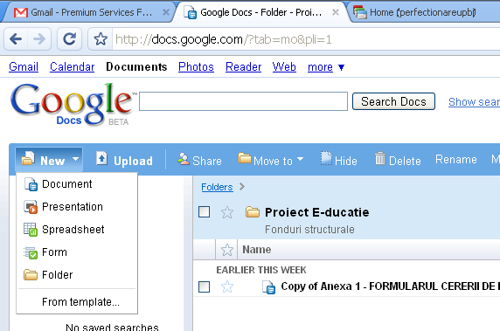
Idei /Sfaturi pentru profesori (1)
Folosirea de aplicaţii free
Exemplu: Google Docs and SpreetSheet

Slide 38
Idei /Sfaturi pentru profesori (2)
Cea mai potrivită aşezare:
- pentru o prezentare: orizontală -Landscape
- pentru un document: verticală – Portrait
Nu trebuie amestecat formatul vertical cu cel orizontal
Pentru slide-uri cu mai multe bullet-uri ar trebui ca punctele deja discutate să fie cu o altă nuanţă de culoare (mai ştearsă, ca să iasă în evidenţă elementul curent

Slide 39
Idei /Sfaturi pentru profesori (3)
Sublinierea cuvintelor cheie
Sublinirea se face folosind font italic, bold, culori si bulleturi.
Cel mai ineficient mod este, de a folosi sublinierea efectivă (underline).

Slide 40

Idei /Sfaturi pentru profesori (4)
Sa evităm expresii de genul:
“Slide-ul acesta este neinteresant…”
“Nu mai avem timp să parcurgem restul prezentării, vom sări direct la concluzii…”
“Să vedem ce mai e pe aici… “
“Cititi şi voi asta singuri… “

Slide 41
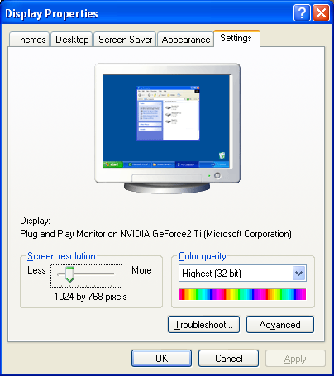
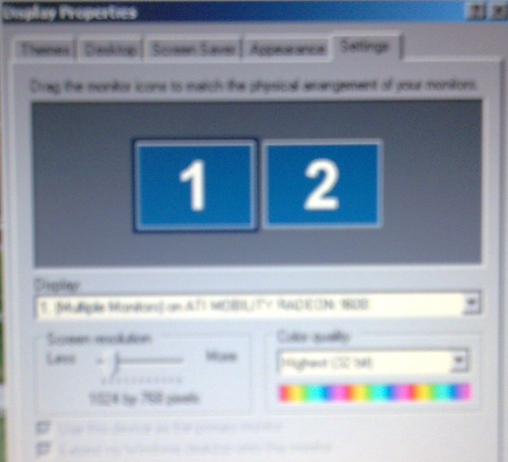
Idei /Sfaturi pentru profesori (5)
Setarea ecranului secund

Slide 42
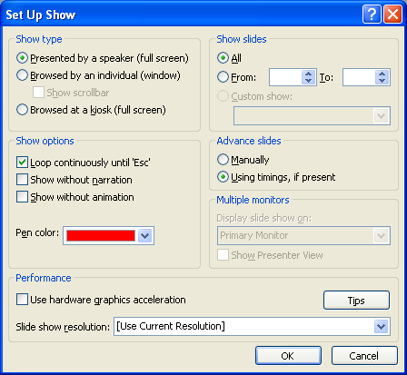
Idei /Sfaturi pentru profesori (6)
Setarea vizualizării prezentării pe ecranul secund
Setaţi această opţiune

Slide 43
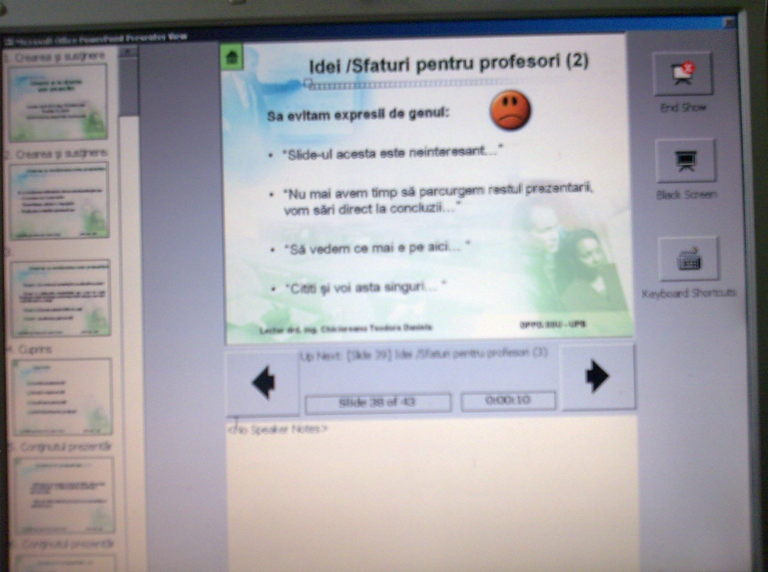
Idei /Sfaturi pentru profesori (7)
Rularea prezentării pe ecranul secund

Slide 44
Idei /Sfaturi pentru profesori (8)
Folosirea sporadică a laserului
Laserul trebuie folosit cu atenţie, numai pe informaţia pe care prezentatorul o discută şi prin mişcări lente.
..............
A se evita spectacolele laser când prezentatorul arată tot slide-ul, pereţii de lângă etc.

Slide 45
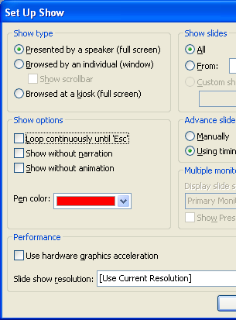

Idei /Sfaturi pentru profesori (9)
Finalizarea prezentării
Pentru evitarea ecranului negru de la sfârşitul prezentarii, este indicat să setaţi opţiunea:
Slide Show /
/ Set Up Show.../
/ panoul Show Options /
/ Loop continuously until Esc

Slide 46
Bibliografie
“Using PowerPoint presentations in teaching”
– Universitatea din Warwick, centrul de Practica academica (http://www.warwick.ac.uk/go/cap/resources/eguides/)
“What’s the Point of PowerPoint?”
– Universitatea Northeastern, Educational Technology (http://www.edtech.neu.edu/workshops/materials/powerpoint/overview/)
“Using Electronic Resources for Teaching”
– un extras din cartea “The Chicago Handbook for Teachers: A Practical Guide to the College Classroom” scrisa de Alan Brinkley, Betty Dessants, Michael Flamm, Cynthia Fleming, Charles Forcey si Eric Rothschild (http://www.press.uchicago.edu/Misc/Chicago/075125.html)

Slide 47
Întrebări?
Vă mulţumesc pentru atenţie !

